Slide 1
日本美術史
～縄文から現代まで～
Notes:
「今日は約1万3000年にわたる日本美術の歴史を、一気に旅してみましょう。歴史を覚えることが目的ではありません。それぞれの時代の人々が、何を美しいと感じ、どのように表現してきたのかを感じながら見ていきましょう。」

Slide 2
今日の授業で分かること
日本美術の流れ
時代ごとの特徴
日本人は何を美しいと思ってきたのか
Notes:
今日のゴール
「今日の授業では、3つのことを意識してください。
1つ目は、日本美術がどのように変化してきたかという流れ。
2つ目は、それぞれの時代の特徴。
3つ目は、日本人は時代ごとに何を美しいと感じてきたのかです。
最後に、自分が一番好きな時代を考えてもらいます。」

Slide 3
日本美術を一言でいうと？
外国の文化を取り入れながら日本らしく変化させてきた歴史
Notes:
日本美術を一言でいうと？
「日本美術は、外国の文化をそのまま真似したのではありません。中国や朝鮮半島、西洋などから新しい文化を取り入れながら、日本人の感性に合わせて変化させてきました。
『取り入れる力』と『日本らしくする力』が、日本美術の大きな特徴です。」

Slide 4
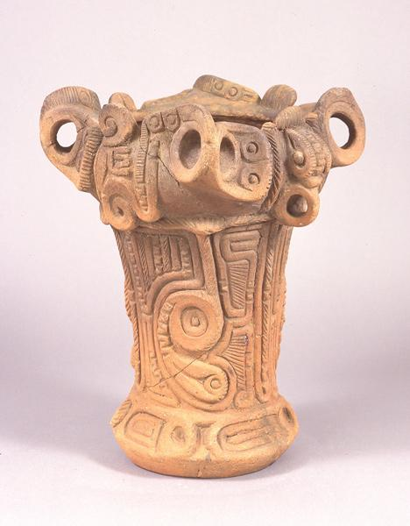
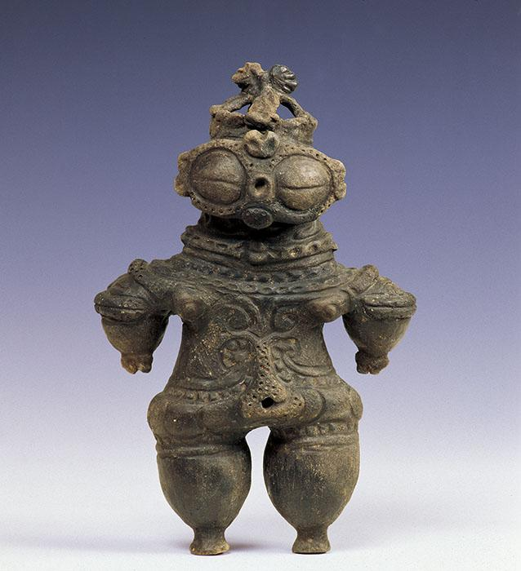
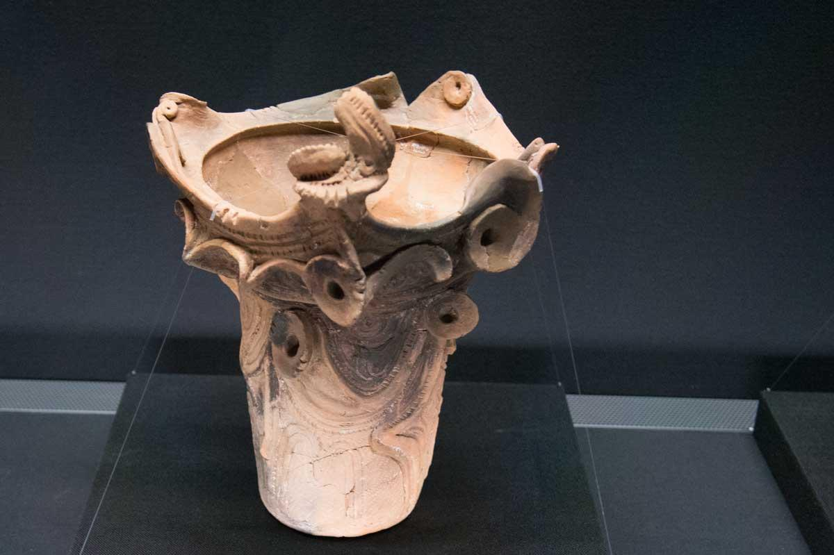
縄文時代約 1万3000年前～
特徴
縄目模様
力強いデザイン
祈りや願い
問い？
「なぜこんな複雑な模様を作ったのだろう？」
Notes:
「縄文時代は約1万3000年前から続いた時代です。縄文土器には、炎のような形や複雑な模様が見られます。
これは料理をするためだけではなく、祈りや願いを込めたものではないかとも考えられています。
皆さんは、なぜここまで手間をかけて模様を付けたと思いますか？
便利さだけでは説明できない、人間の『美しくしたい』という気持ちが、すでにあったのかもしれません。」
縄文土器：「約5000年前に、こんなデザインが生まれていたことに驚きませんか？」
火焔型土器（新潟県出土）
炎が燃え上がるような大胆な形が特徴です。実用品とは思えないほど装飾的で、「美しさ」や「祈り」を表現した土器と考えられています。
縄文土器
縄を転がして付けた模様が名前の由来です。世界でも珍しいほど装飾性の高い土器です。
縄文土器：「約5000年前に、こんなデザインが生まれていたことに驚きませんか？」
土偶
女性の姿をかたどったものが多く、豊かな実りや安産などを願うお守りだったと考えられています。

Slide 5
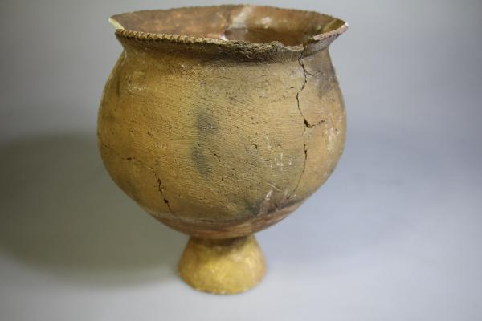
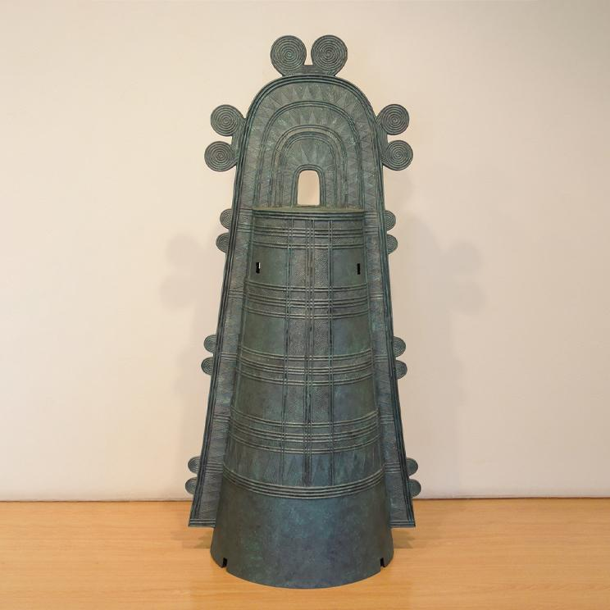
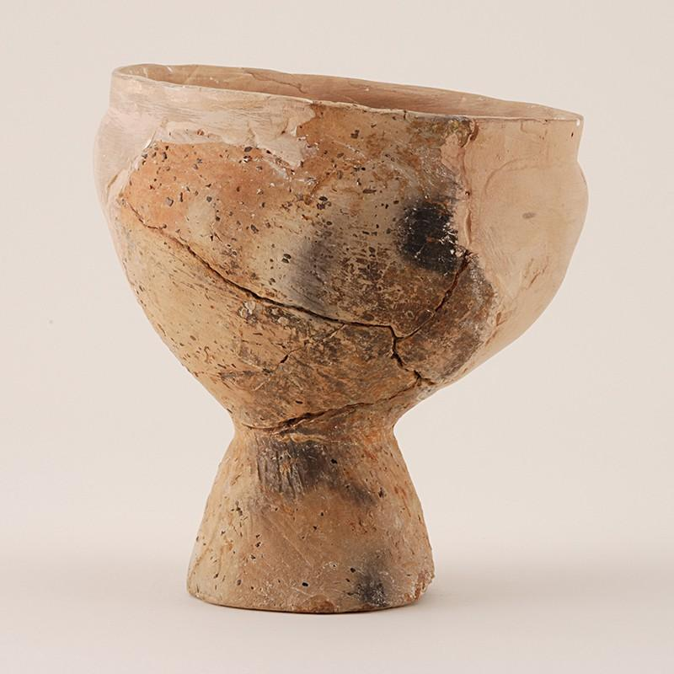
弥生時代
特徴
シンプル
実用性重視
？縄文との違いを考える
Notes:
「弥生時代になると稲作が始まり、生活が大きく変わります。
土器も縄文時代とは違い、装飾が少なく、形もシンプルになります。
美しさよりも使いやすさが重視されるようになったことが分かります。
縄文土器と比べると、どちらに魅力を感じますか？」
弥生土器
縄文土器よりも薄く軽く、シンプルな形になりました。米を炊いたり保存したりするため、使いやすさが重視されています。
銅鐸
祭りや豊作を願う儀式で使われた青銅製の道具です。実際に鳴らしたというより、祈りの象徴だったと考えられています。

Slide 6
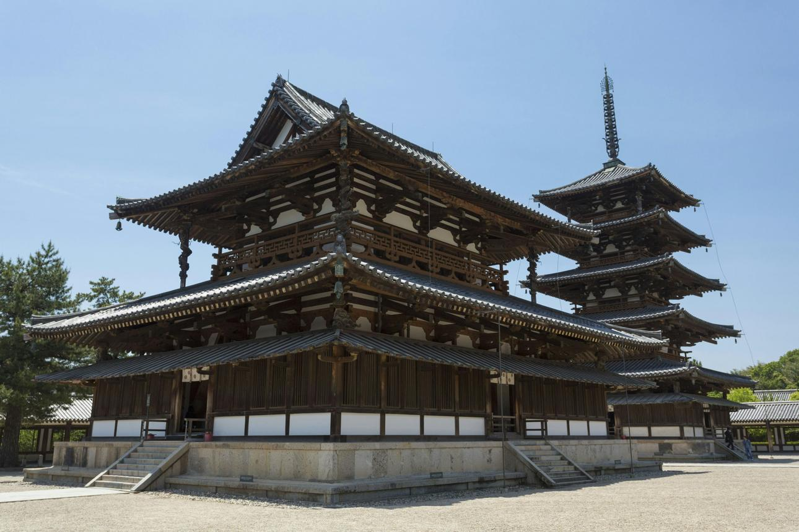
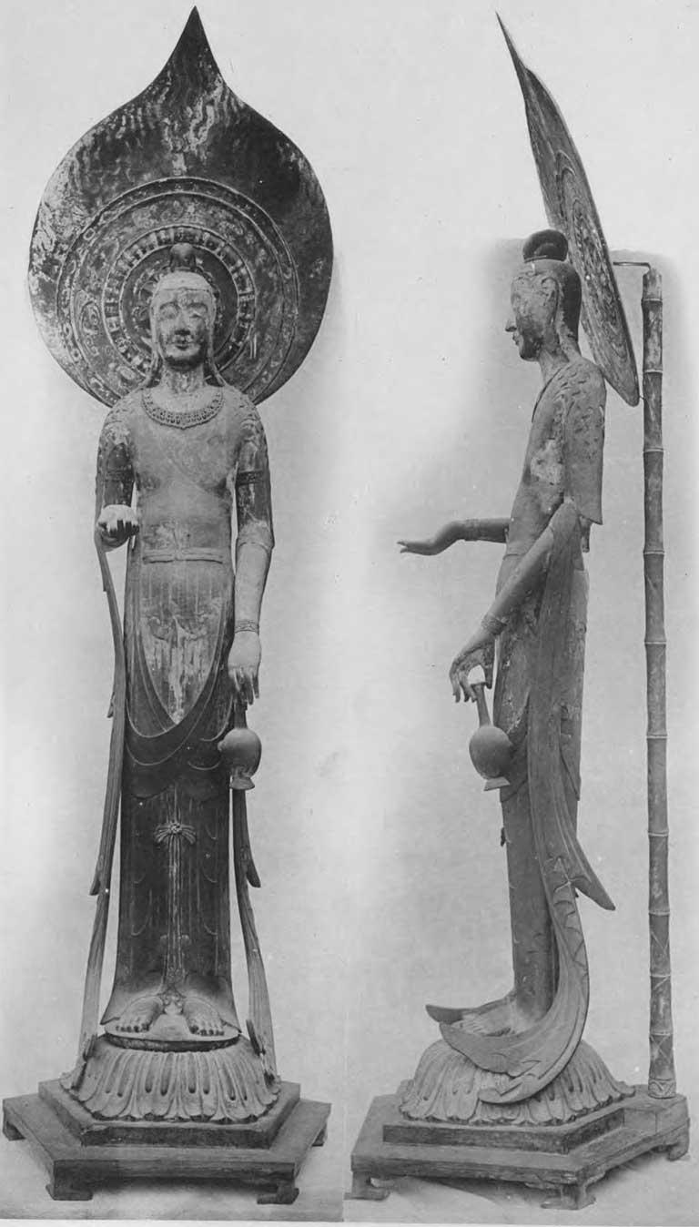
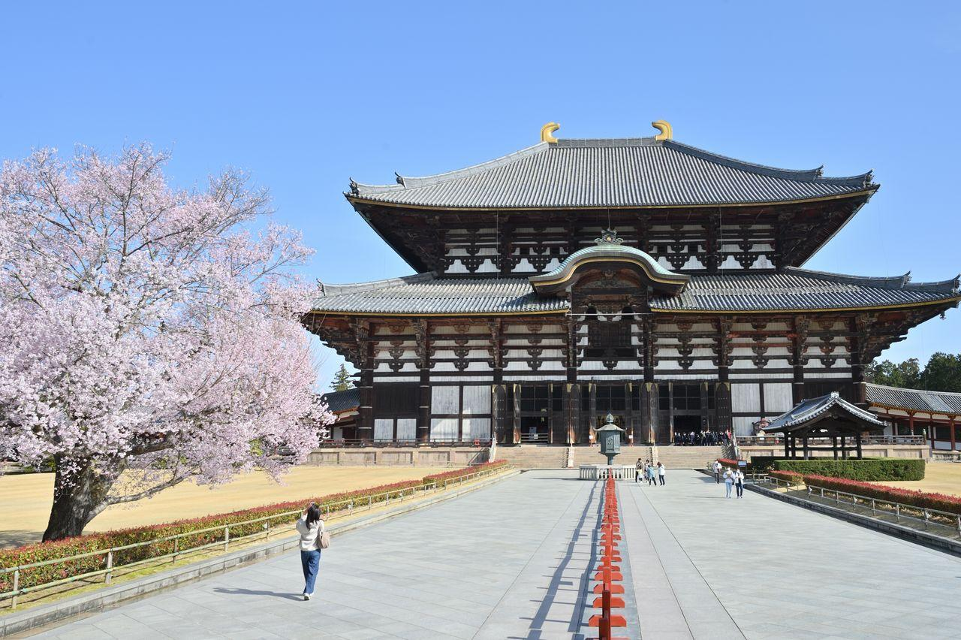
飛鳥・奈良時代
仏教伝来
特徴
仏像
寺院建築
中国文化の影響
Notes:
「この時代には仏教が伝わり、日本の美術は大きく変化しました。
仏像や寺院建築が数多く作られます。
中国や朝鮮半島の影響を受けながら、高い技術が日本に伝わりました。
法隆寺や東大寺の大仏などは、今でも世界に誇る文化財です。」
法隆寺
世界最古の木造建築の一つです。約1400年前に建てられた建物が今も残っています。
百済観音像
細く伸びた姿がとても美しく、飛鳥時代を代表する仏像です。朝鮮半島から伝わった文化の影響が見られます。
百済観音：「木からこんなに美しい曲線が生まれるんですね。」
東大寺大仏
高さ約15メートル。奈良時代に国家の平和を願って造られました。当時の日本の技術の高さが分かります。

Slide 7
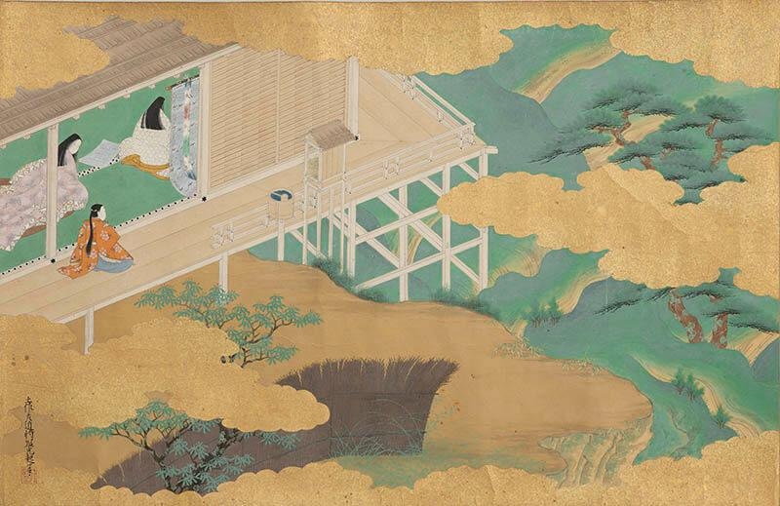
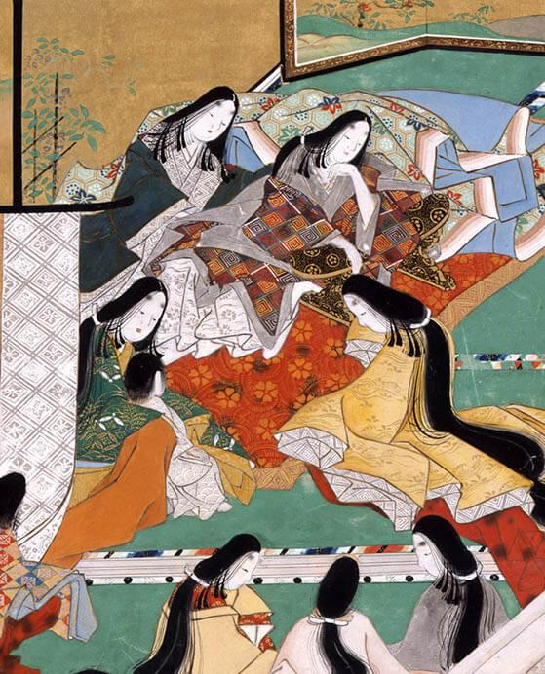
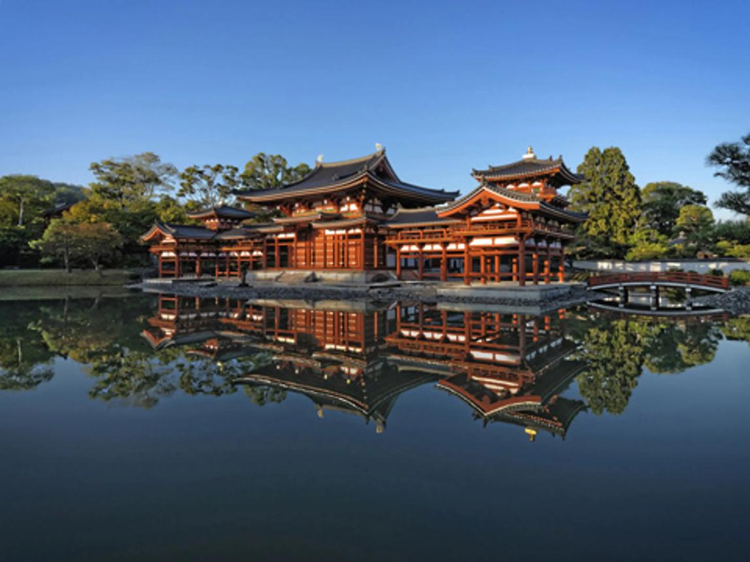
平安時代
日本らしさの誕生
特徴
やまと絵
かな文字
源氏物語
問い？？
「日本らしさって何だろう？」
Notes:
「平安時代になると、日本独自の文化が花開きます。
かな文字が作られ、『源氏物語』などの文学も生まれました。
絵画では『やまと絵』という、日本らしい風景や暮らしを描く表現が発達します。
ここで考えてみましょう。
『日本らしさ』とは、どんなものだと思いますか？」
源氏物語絵巻
日本最古の絵巻物の一つです。人物の気持ちや物語を、絵と文章で表現しています。
平等院鳳凰堂
極楽浄土をこの世に表した建物といわれています。10円玉にも描かれています。
やまと絵
日本の四季や宮廷生活を描いた、日本独自の絵画です。

Slide 8
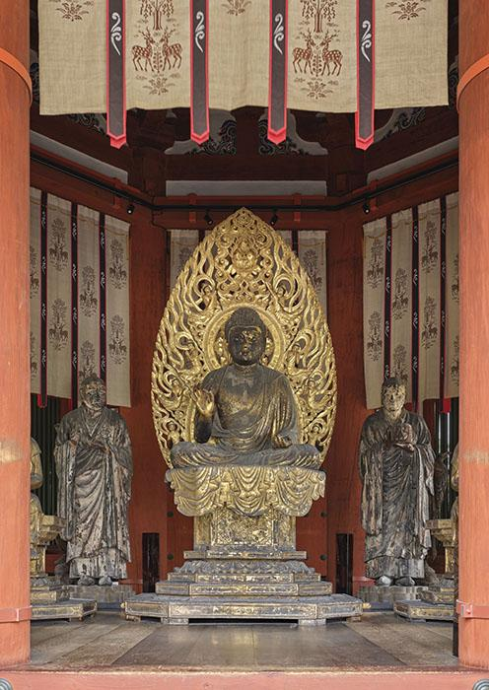
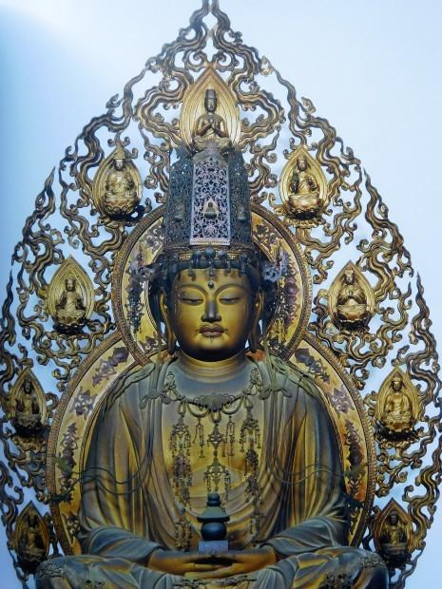
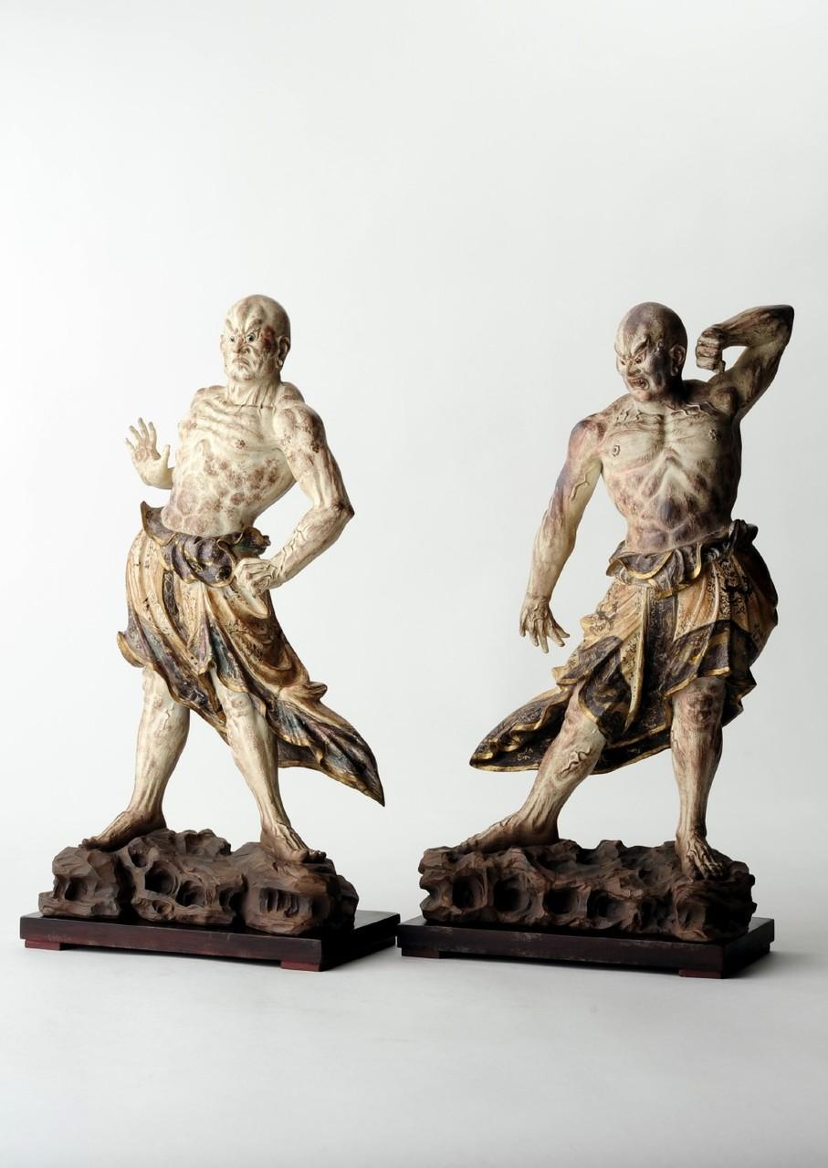
鎌倉時代
リアルな表現へ
特徴
武士の時代
力強さ
写実性
Notes:
「武士の時代になると、美術も大きく変わります。
仏像は筋肉や表情までリアルに表現されるようになりました。
運慶や快慶の作品を見ると、本当に動き出しそうな迫力があります。
力強さや現実らしさが、この時代の特徴です。」
運慶・快慶
鎌倉時代を代表する仏師です。まるで生きているような力強い仏像を制作しました。
金剛力士像
東大寺南大門に立つ二体の像です。筋肉や血管まで細かく表現され、見る人を圧倒します。
金剛力士像：「筋肉や表情を見て、本当に今にも動き出しそうだと思いませんか？」
運慶・快慶
鎌倉時代を代表する仏師です。まるで生きているような力強い仏像を制作しました。
金剛力士像
東大寺南大門に立つ二体の像です。筋肉や血管まで細かく表現され、見る人を圧倒します。

Slide 9
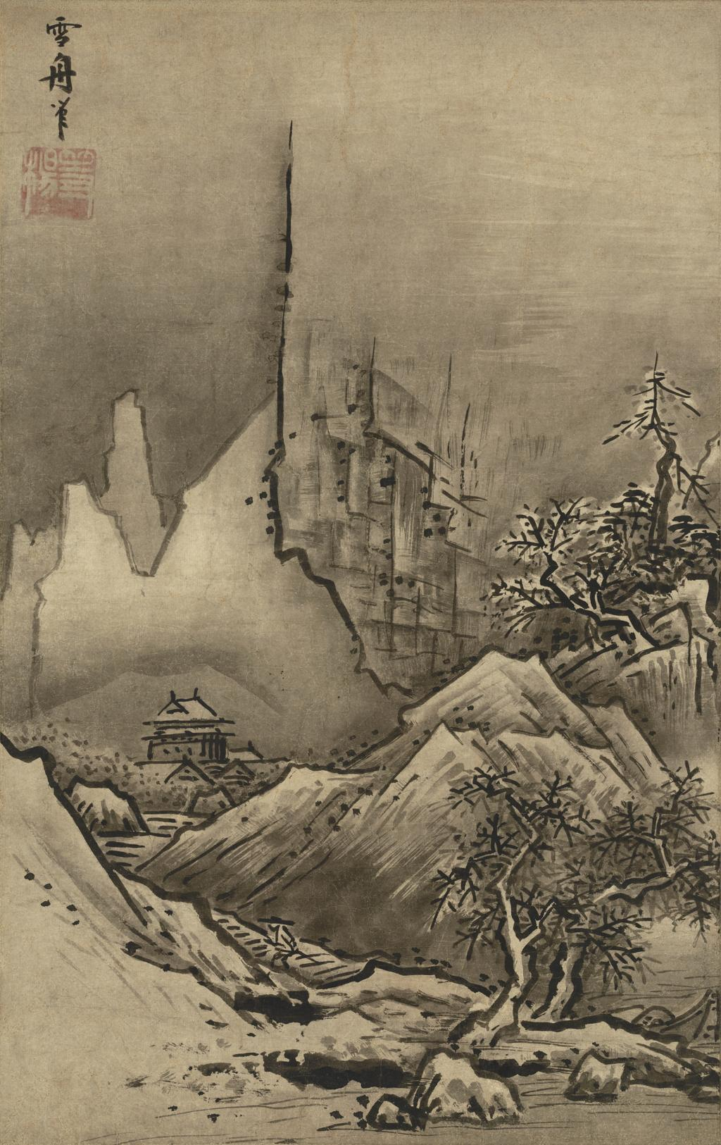
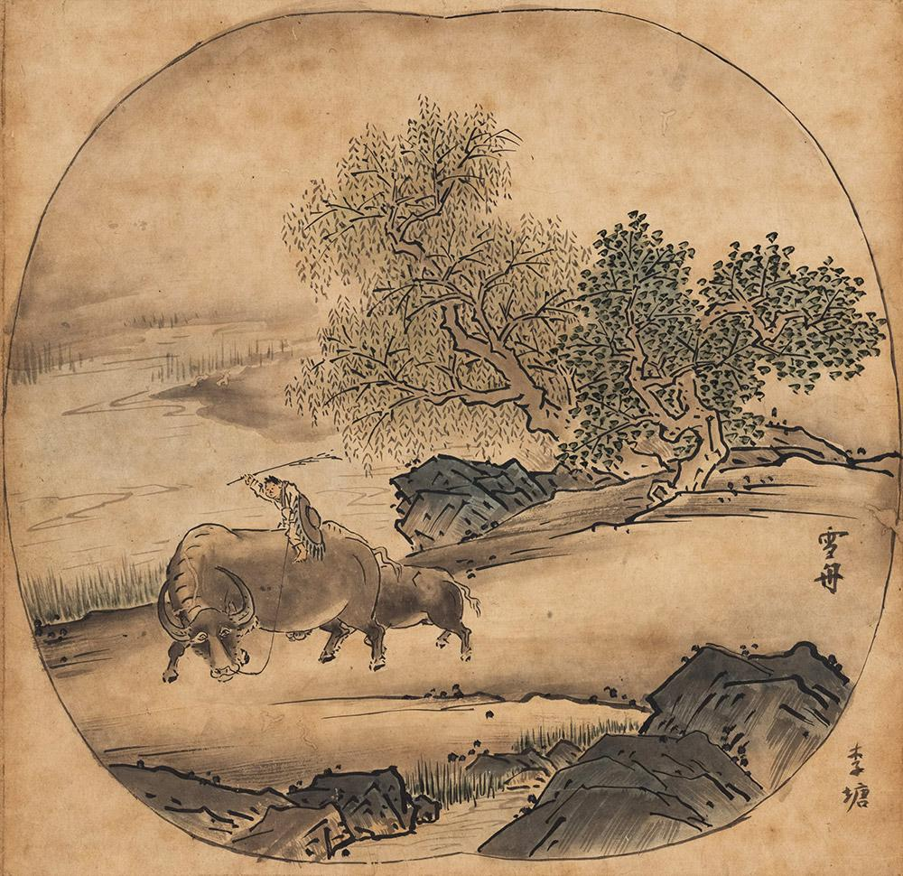
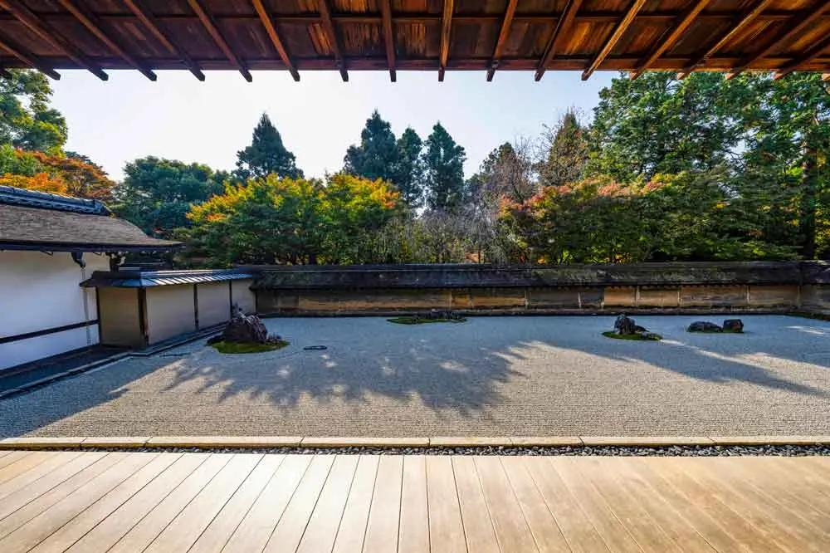
室町時代
禅と水墨画
特徴
わび
さび
余白の美
問い
「なぜ何も描いていない部分が美しいのか？」
Notes:
「室町時代には禅の考え方が広まり、水墨画が発達しました。
墨だけで山や川を表現し、余白も作品の一部として大切にします。
『何も描かれていない部分にも意味がある。』
これが日本独特の美意識です。
皆さんは、余白があることでどんな印象を受けますか？」
雪舟「秋冬山水図」
墨だけで山や川、空気感まで表現しています。余白が景色の広がりを感じさせます。
龍安寺石庭
石と砂だけで作られた庭園です。見る人によって感じ方が変わる、日本独特の美しさがあります。

Slide 10
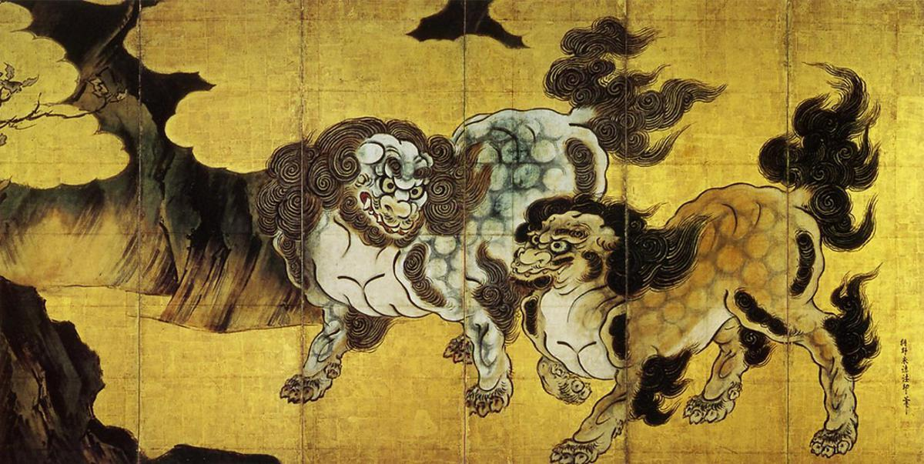
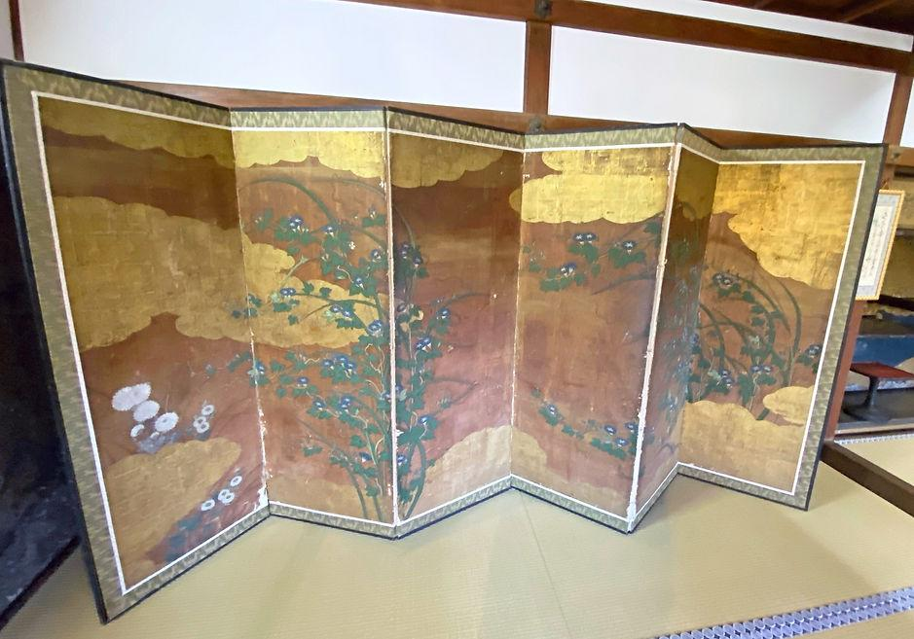
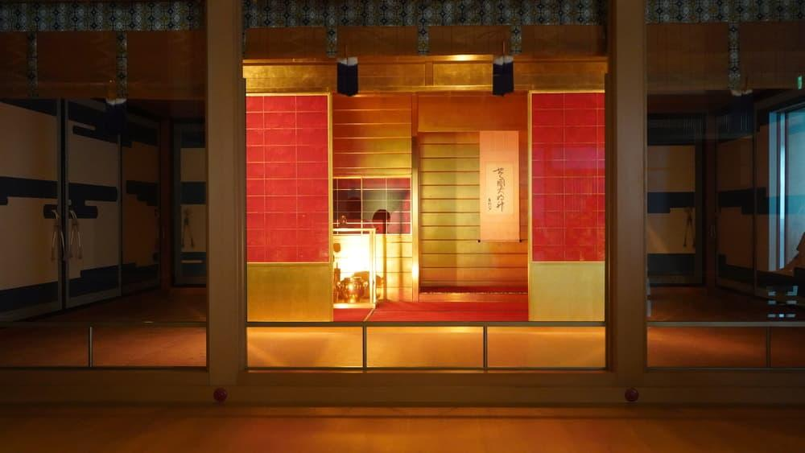
桃山時代
豪華絢爛
特徴
金箔
権力
大画面
Notes:
「戦国時代が終わり、豊臣秀吉などの権力者が豪華な美術を求めました。
金箔を使った屏風や襖絵が数多く作られます。
豪華さや迫力で権力を表現した時代でした。」
狩野永徳「唐獅子図屏風」
金箔を背景に巨大な獅子を描いた作品です。権力者の城を飾るために制作されました。
金屏風
光を反射し、部屋全体を明るく豪華に見せる役割もありました。

Slide 11
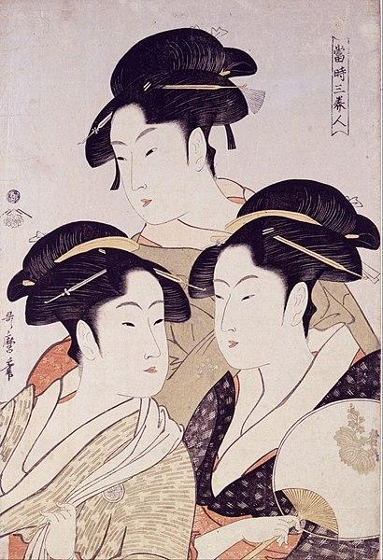
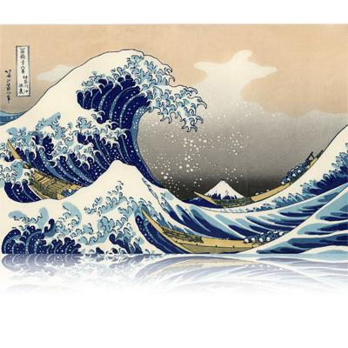
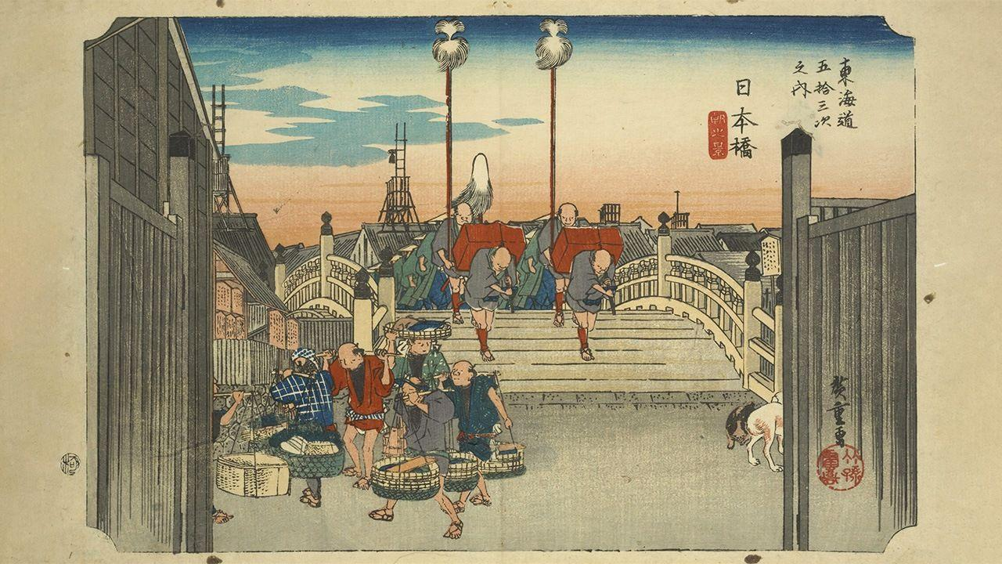
江戸時代
庶民のアート
6
特徴
浮世絵
版画
大量生産
問い
「現代でいうSNSに近い役割だった？」
Notes:
「江戸時代になると、美術は武士だけではなく庶民にも広がります。
浮世絵は版画なので、同じ絵を何枚も作ることができました。
歌舞伎役者や流行の服、美しい風景などが描かれ、多くの人が楽しみました。
今でいうSNSや雑誌のような役割もあったと言われています。
皆さんなら、どんな絵を浮世絵にしたいですか？」
葛飾北斎「神奈川沖浪裏」
世界で最も有名な日本美術の一つです。波の迫力と富士山の小ささの対比が印象的です。
歌川広重「東海道五十三次」
旅をする人々や日本の風景を描いたシリーズで、多くの人に親しまれました。
喜多川歌麿
美人画で有名な浮世絵師です。当時の流行やファッションも知ることができます。

Slide 12
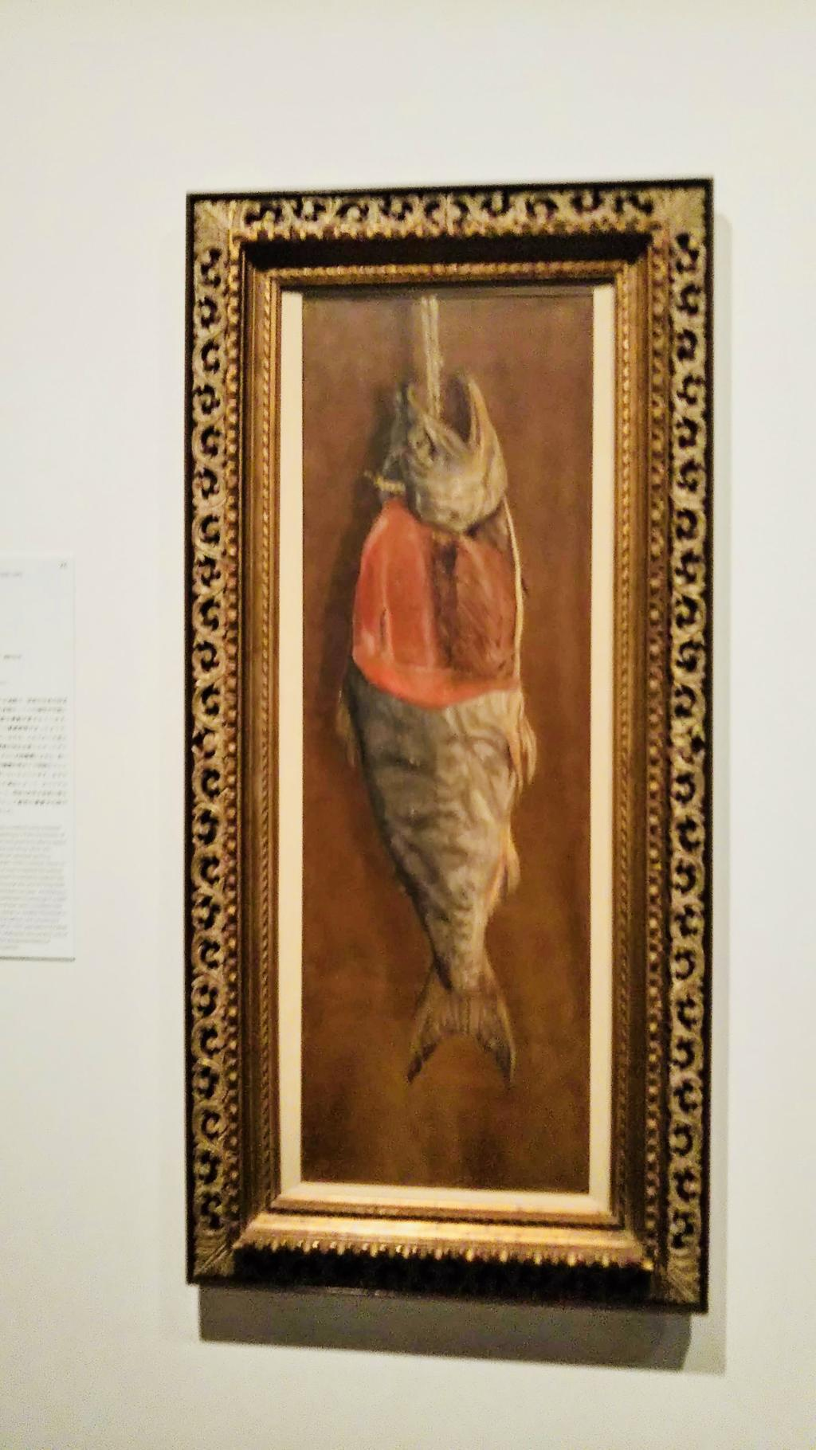
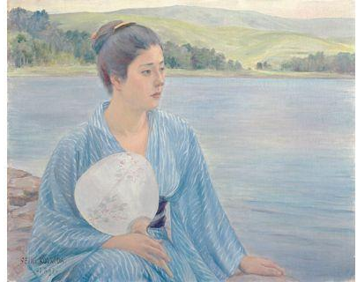
明治時代
西洋美術との出会い
特徴
油絵
遠近法
西洋化
Notes:
「明治時代になると、西洋文化が一気に入ってきます。
油絵や遠近法、光と影の表現など、新しい技術を学びました。
一方で、日本画という伝統も大切に守られました。
日本と西洋、二つの文化が出会った時代です。」
高橋由一「鮭」
本物そっくりに描かれた油絵です。当時の日本人はそのリアルさに驚きました。
黒田清輝「湖畔」
光や空気を感じる表現が特徴です。日本の近代洋画を代表する作品です。

Slide 13
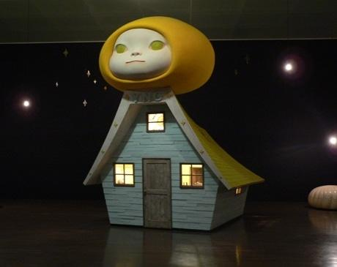
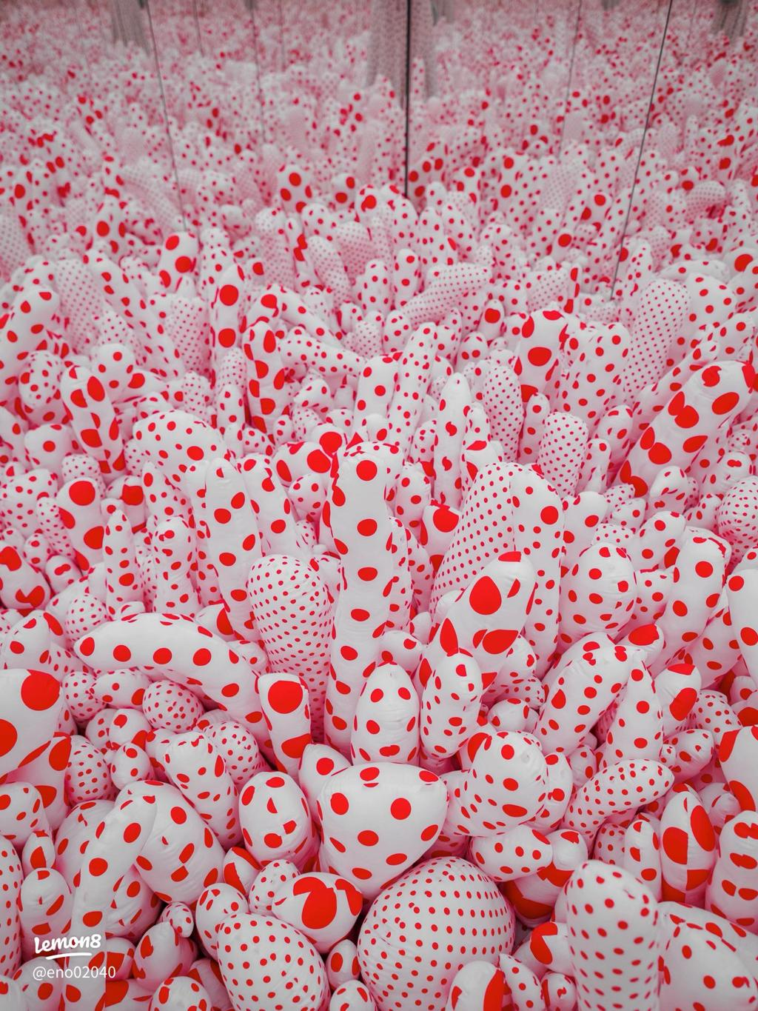
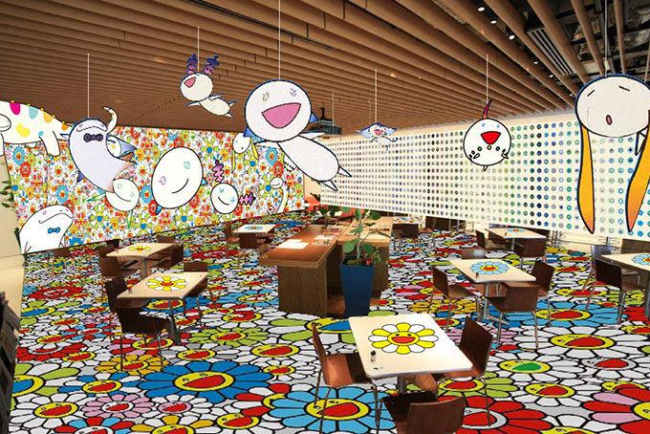
現代アート
特徴
表現は自由
世界で活躍
Notes:
「現代では、表現に正解はありません。
絵だけでなく、映像やインスタレーション、デジタルアートなど、多様な作品が作られています。
草間彌生や村上隆など、日本のアーティストは世界でも高く評価されています。
現代では、『何を表現するか』だけでなく、『どう伝えるか』も大切になっています。」
草間彌生
水玉模様を使った作品で世界的に有名です。自分の心の世界を作品に表現しています。
村上隆
アニメやマンガの文化をアートに取り入れ、世界中で人気があります。
奈良美智
少し寂しそうで強い目をした子どもの絵が代表作です。見る人によってさまざまな感情が生まれます。

Slide 14
まとめ
日本美術の流れ
「縄文のエネルギー」
↓
「平安の優雅さ」
↓
「鎌倉のリアル」
↓
「禅の静けさ」
↓
「浮世絵の大衆文化」
↓
「現代アートの自由」
Notes:
縄文土器：「約5000年前に、こんなデザインが生まれていたことに驚きませんか？」
百済観音：「木からこんなに美しい曲線が生まれるんですね。」
金剛力士像：「筋肉や表情を見て、本当に今にも動き出しそうだと思いませんか？」
雪舟：「墨一色なのに、風や空気まで感じませんか？」
北斎：「海外の画家、ゴッホやモネも北斎の作品に大きな影響を受けました。」
草間彌生：「日本のアーティストが、今では世界中の美術館で作品を発表しています。」

Slide 15
振り返りワーク
① 一番心に残った作品は？
② なぜ気になった？
③ 自分ならどの時代のアーティストになりたい？
④「あなたはどの時代の美しさに共感する？」
Notes:
「最後に振り返ってみましょう。
一番心に残った作品は何でしたか？
なぜその作品が気になりましたか？
そして、もし自分がその時代のアーティストだったら、どの時代で作品を作ってみたいですか？
正解はありません。今日感じたことを、自分の言葉で書いてみてください。」

